Slide 1


Slide 2

Sempre tem alguma
coisa pra nos salvar
Por Marcel Camargo

Slide 3
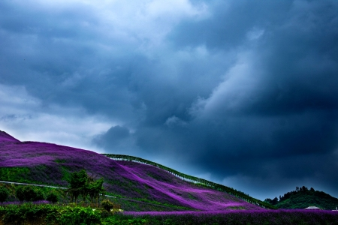
A gente acumula muita coisa aqui dentro do peito, inclusive o que não deveria. Palavras não ditas, momentos doloridos, sofrimento afetivo, lembranças que ferem.

Slide 4
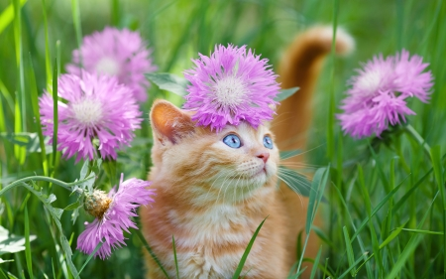
Nem tudo a gente consegue por pra fora no momento certo e, por isso, os pesos emocionais se avolumam com o tempo.

Slide 5
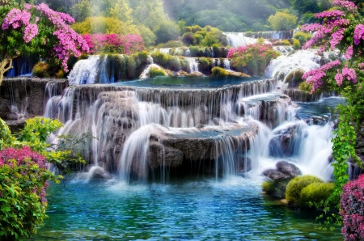
Não existem dias perfeitos do início ao fim, não existem pessoas perfeitas da cabeça aos pés, nem empregos totalmente sadios.

Slide 6
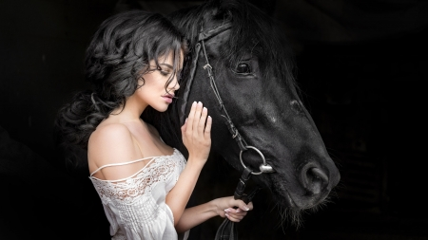
Não existem filhos que andem no caminho exato que os pais escolhem, não existem planejamentos que aconteçam sem percalços.

Slide 7
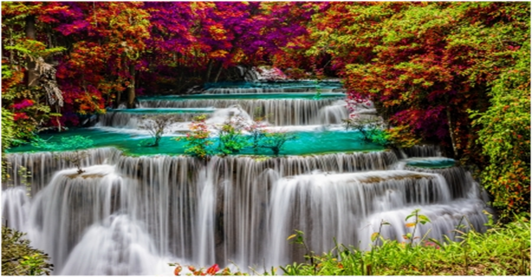
Não existe caminhar sem tropeço, amar sem descompasso, porque nem haveria luz se não houvesse a escuridão.

Slide 8
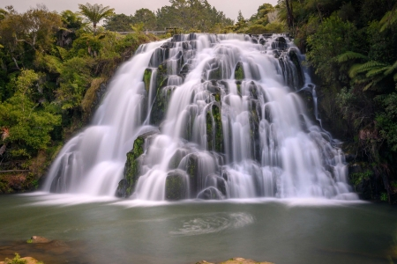
Ninguém sorri o tempo todo com sinceridade, a vida não acontece ao som de violinos ou sob pétalas de rosas. A vida costuma desafinar e lotar as passagens de espinhos.

Slide 9
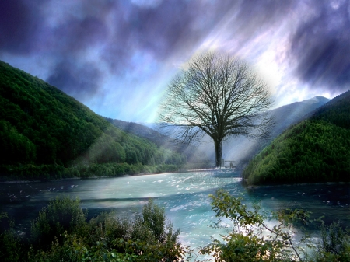
Porque não há felicidade perene, completa, absoluta, uma vez que, se alcançássemos a plenitude total, qual graça haveria em continuarmos a partir de então?

Slide 10
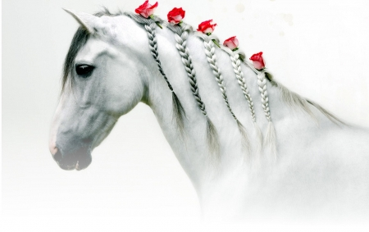
A gente vai sendo feliz e colhendo lembranças acalentadoras enquanto buscamos a felicidade que completa os nossos sonhos. A felicidade se baseia em momentos de alegria que pontuam fases de nossas vidas.

Slide 11

Sem mais nada a se alcançar, a vida chegaria, então, ao fim. A gente segue porque há incompletude, porque há vazios a serem preenchidos, porque ainda há muito pela frente. Porque a gente tem uma fé absurda.

Slide 12
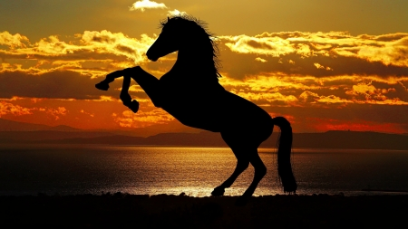
E, nessa caminhada, não deixaremos de atravessar escuridões, dores e perdas. Nem tudo dá certo, nem todo mundo fica junto, nem todo amor tem final feliz. Além disso, a felicidade não depende somente de nós:

Slide 13

somos seres gregários e o que acontece com quem está ao nosso lado também afeta as nossas vidas. Como ser feliz, por exemplo, quando alguém que amamos sofre?

Slide 14
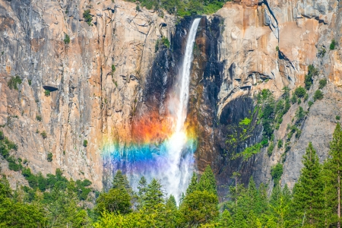
Por essa razão, uma das formas de sobreviver é termos uma válvula de escape, alguma coisa que emocione os nossos sentidos, que nos ajude a digerir o que dói, algo que filtre a nossa carga afetiva, ajudando-nos a manter a esperança aqui dentro.

Slide 15
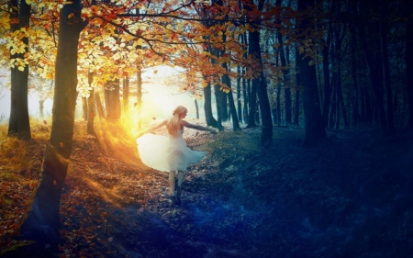
Tem gente que pratica esporte, tem gente que toca música, tem gente que vai à igreja, tem gente que pratica caridade, tem gente que canta, pinta, dança.

Slide 16
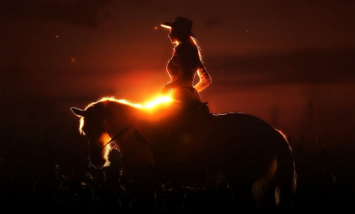
Tem gente que tem uma pessoa que escuta. E tem gente que, assim como eu, escreve. Eu dedilho meu piano, mas a escrita me salva. Minha escrita é afetiva, é terapêutica.

Slide 17
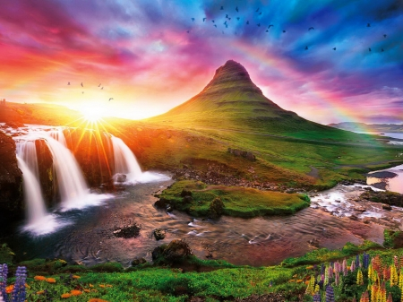
Minha escrita é meu grito, meu silêncio, minha dor, minha solidão. Minha escrita é catarse, é purgação. Minha escrita é ida e volta, medo e escuridão. Escrevo para não me perder, mas nas palavras me perco e me encontro, e me desfaço e me componho.

Slide 18
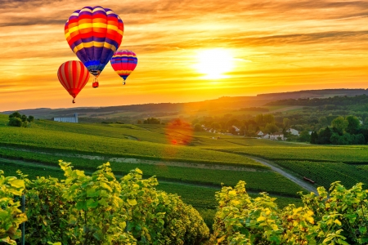
Escrevendo, eu oro, eu morro, eu renasço. Somente a escrita me salva do cansaço, do viver parado, do vazio afetivo, do peso errado. Dos socos da vida.

Slide 19
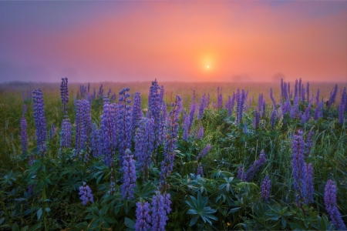
Todo mundo merece ter algo a que se agarrar, em meio às tempestades emocionais. Por mais que tudo pareça perdido, eu creio que sempre haverá alguma coisa para nos salvar. Eu tenho a escrita.

Slide 20
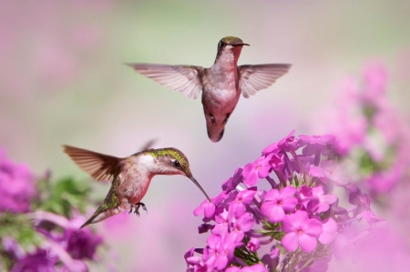
Minha escrita tem fé, tem afeto e tem amor. Tem Deus. Minha escrita sou eu, sangrando e cicatrizando. Bendito aquilo que te emociona. Bendita a escrita, que me salva da vida,
em vida.

Slide 21

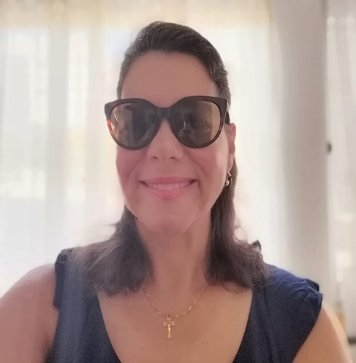
Imagens Internet
Autor do Texto: Marcel Camargo
Música:Francis Goya- Just When I Needed You Most
Formatação: Olga Lopes
lopesolg@gmail.com
www.facebook.com/olga.lopes.16
www.youtube.com/c/olgalopes
www.sergrasan.com

